Slide 1


第四届广州海法论坛总结发言
广州市港务局 袁越
第四届广州海法论坛

Slide 2
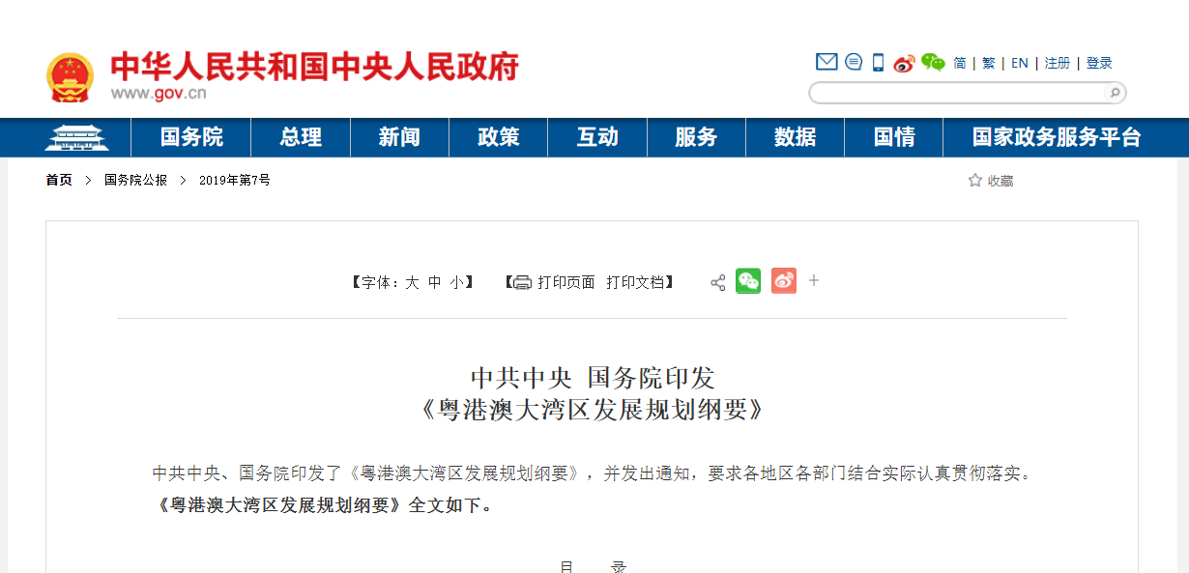
近年来，广州充分发挥国家中心城市和综合性门户城市引领作用，以《粤港澳大湾区发展规划纲要》为引领，全面增强国际商贸中心、综合交通枢纽功能，深入推进粤港澳大湾区法律服务建设，创新海事审判和海事仲裁模式，构建多元化矛盾解决机制，探索打造法治化营商环境新高地。
中共中央 国务院印发的《粤港澳大湾区发展规划纲要》
第四届广州海法论坛

Slide 3
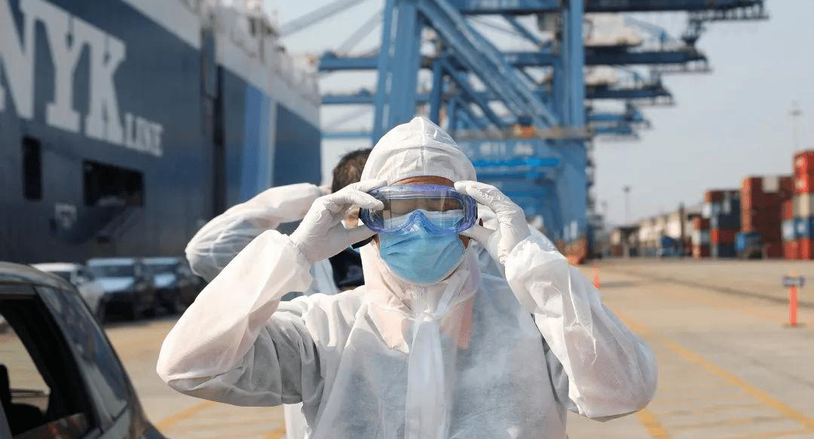
但是，由于新冠肺炎疫情的不利影响，对我们港航业带来了一系列重大影响。目前国际海事组织还没有制定出明确的指引，因此各国港口都根据本国的疫情防控措施制定相应的疫情防控办法。
第四届广州海法论坛

Slide 4
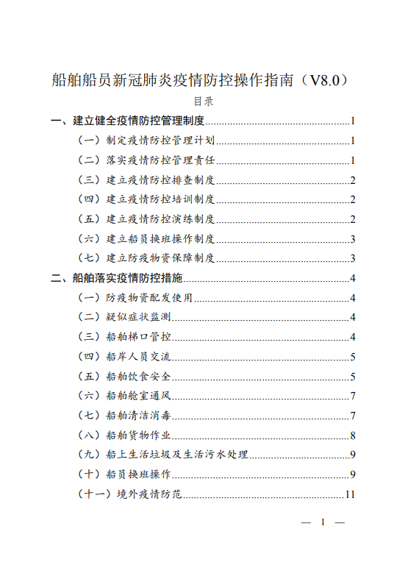
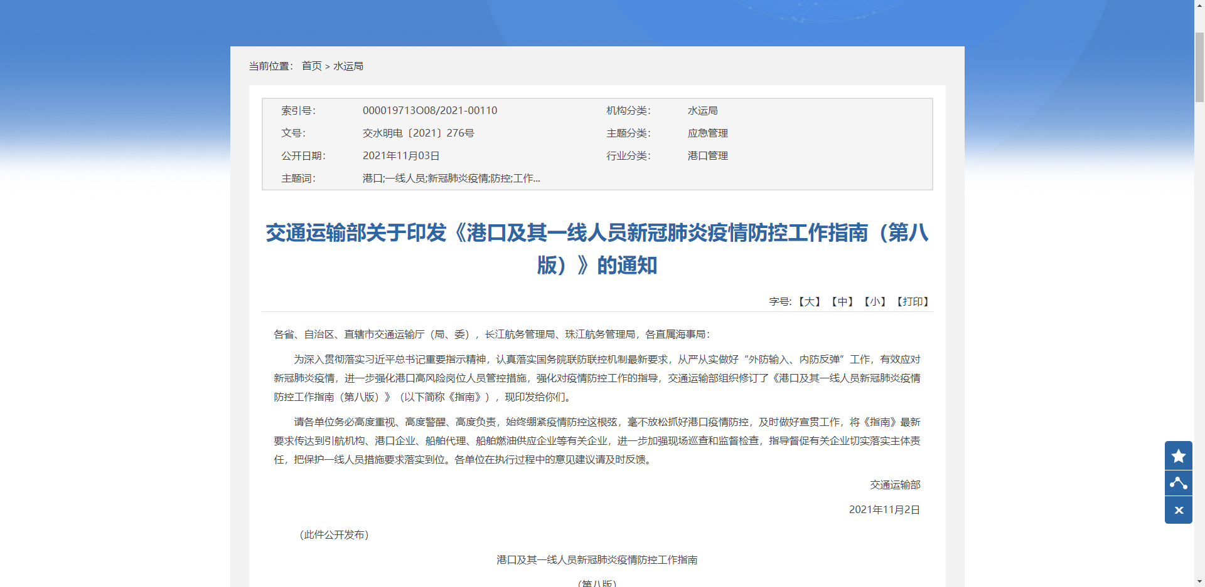
《船舶船员新冠肺炎疫情防控操作指南(V8.0)》
广州市港务局将继续承担广州市水路专班职责，坚决执行国务院联防联控机制和省、市关于新冠肺炎疫情防控的工作部署，制定疫情防控工作指引。
《港口及其一线人员新冠肺炎疫情防控工作指南(第八版)》
第四届广州海法论坛

Slide 5
单位：艘次
广州港
始终敢于担当、善于作为。
国际线
进港船舶
出港船舶
在严格落实闭环转运、健康监测、做好防护措施的前提下，广州港积极组织国际 (含港澳) 航行船舶船员换班，较好地解决了船员上岸难、回家难的问题，缓解了社会矛盾和企业压力，促进了港航经济的稳定发展，展现了大国、大港和广州国际化大城市的良好形象。
3878
4161
单位：艘次
港澳线
进港船舶
出港船舶
10387
10688
第四届广州海法论坛

Slide 6


国际线换班情况
换班人员情况
统计截止至2021年11月23日
统计截止至2021年11月23日
换班船舶
换班船员
外籍船员
机场出境
680
6513
162
93
艘次
人次
人次
人次
港澳线换班情况
换班人员情况
统计截止至2021年11月23日
统计截止至2021年11月23日
换班船舶
换班船员
离船人员
上船人员
130
247
130
117
艘次
人次
人次
人次
第四届广州海法论坛

Slide 7


2021年，国际疫情形势依然严峻，在广州港装卸的国际际航行船舶发生多起核酸检测阳性事件。截至11月23日，共发生25起共82名船员核酸检测阳性事件，占全省总量的43.10%，其中64名外籍船员，18名中国籍船员。
船员检测出阳性事件
事件发生占比
统计截止至2021年11月23日
统计截止至2021年11月23日
发生数量
涉及船员
广东省总量占比
25
82
43.10
起
人次
%
第四届广州海法论坛

Slide 8
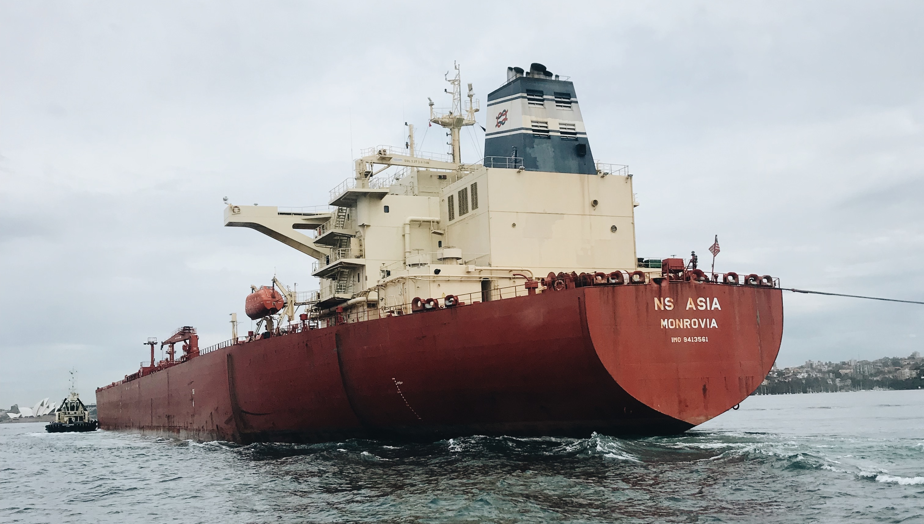
·
4月15日，“华帝”轮从印度巴拉迪布港开出后，航行途中该轮船长在船上去世，船长死亡前有发热等症状。船东跟印尼、马来西亚，新加坡等国家沟通，均不同意进港处理去世船长尸体。5月7日，“华帝”轮抵广州桂山锚地，利比里亚及罗马尼亚多次发出照会，要求处理去世船长遗体。
·
7月6日，“杰森”轮出现4名船员发烧并伴有干咳等症状，东莞市海昌码头因此表示拒绝此船靠泊。
（资料图，图文无关）
第四届广州海法论坛

Slide 9

在没有全球通用的上位法明确指引的前提下，由于疫情防控而有可能造成与现有的法律法规相冲突，这是值得法律界去研究、分析、探讨的一个领域。我希望，在座的法律界人士可以开展深入研究，弹性处理相关问题。
第四届广州海法论坛

Slide 10
同时我们也呼吁，海事组织出台一些保护船东、保护船员的措施，共同应对新冠肺炎疫情，努力构建以国内大循环为主体，国内国际双循环的新发展格局。
第四届广州海法论坛

Slide 11
第四届广州海法论坛总结发言
广州市港务局 袁越
第四届广州海法论坛

